Slide 1



Mecanismo e estratégias de auditoria
Prof. Marcio Roberto
Alunos: André | Bruno | Kettney | Rafael | Vitor

Slide 2
Quais os Objetivos da auditoria?
Visa verificar a conformidade do ambiente informatizado, garantindo a integridade dos dados manipulados pelo computador; Obs: Diferentemente de uma abordagem da auditoria contábil.
Estabelece e mantém procedimentos documentados para planejamento e utilização dos recursos computacionais de diversos segmentos empresariais, com objetivo verificar os aspectos de segurança e de qualidade;

Slide 3
Como isso se desenvolve?
O desenvolvimento dos trabalhos acontece com o estabelecimento de metodologias, objetivos de controle e procedimentos que são adotados por todos aqueles que operam ou são responsáveis pelos equipamentos de TI e/ou sistemas dentro da organização.

Slide 4
Mecanismo e estratégias de auditoria
Planejamento: Imprescindível para melhor orientar o desenvolvimento dos trabalhos; Necessário para evitar quaisquer surpresas que possam acontecer nas atividades; Gestão do tempo e valores entre outros.
Preparação: Planejamento detalhado com base nas principais mudanças do negócio permite indicar o perfil básico para a escolha da equipe de auditoria ( conforme a necessidade, porte da empresa e prazo de encerramento).

Slide 5
Mecanismo e estratégias de auditoria
Execução: Cumprimento das práticas de auditoria; Comunicação com os colaboradores; Avaliação dos riscos e falha existentes; Certificação dos tipos de programas (Software/Rede/Sistema Operacional/Banco de dados/Segurança) utilizados e se estão de acordo com as necessidades do cliente.
Encerramento: Documentação e estratégia para correção de erros, falhas e implementação de novos recursos, (ou indicação de um possível treinamento para os usuários, se achar necessário).
*Avaliar tipos de equipamentos (máquinas/hardware) para uma possível sugestão de melhoria, caso necessário.

Slide 6
Para uma auditora é necessário ter (Auditor e/ou equipe) que tenha:
Desempenho;
Segurança;
Privacidade;
Confiabilidade.
Integridade;
Disponibilidade;
Confidencialidade;

Slide 7

Auxilio de software:
Software Especializado para Auditoria (SEA) Permite ao auditor realizar testes em arquivos e bancos de dados. Ex.: IDEA
Software de Auditoria Adaptado (SAA) Geralmente desenvolvidos por auditores para desempenhar tarefas específicas, são necessários quando os sistemas da empresa não são compatíveis aos SEA, ou quando o auditor quer realizar testes não possíveis com os SEA.

Slide 8
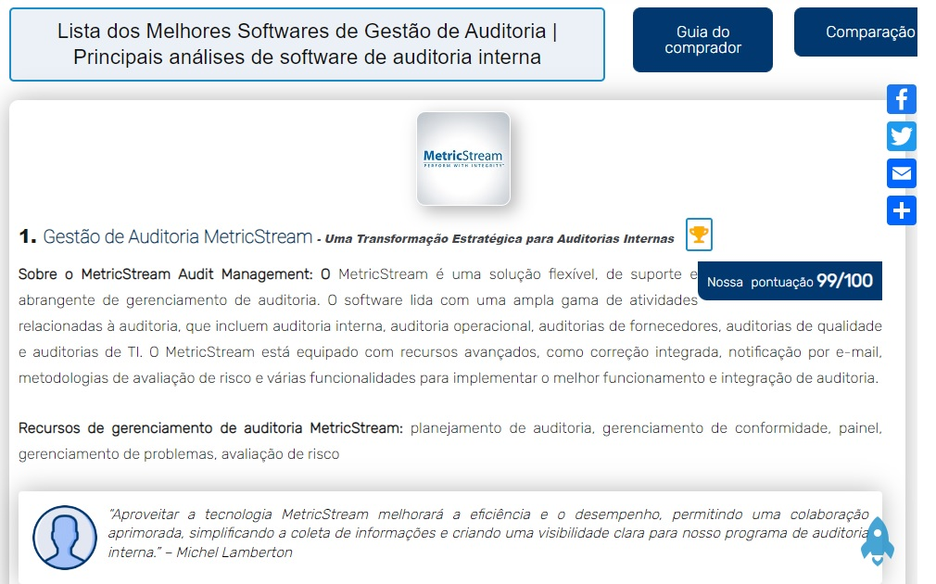
https://www.softwareworld.co/best-audit-management-software/

Slide 9

Clientes:

Slide 10
Referencias:
https://edisciplinas.usp.br/pluginfile.php/3344235/mod_resource/content/1/G3_Auditoria%20de%20Sistemas.pdf
https://jus.com.br/artigos/56084/auditoria-de-sistemas-de-informacao-introducao-controles-organizacionais-e-operacionais
http://www.tce.ro.gov.br/tribunal/legislacao/arquivos/Res-245-2017.pdf

